Slide 1
English – Russian vocabulary
A floor - пол A wall - стена A door - дверь A window - окно A living-room - гостиная A kitchen - кухня An armchair - кресло A table - стол A phone - телефон A bed - кровать A clock - часы A room - комната A bathroom - ванная комната A hall - прихожая A bedroom - спальня A sofa - диван A bath - ванна A chair - стул A fridge - холодильник

Slide 2
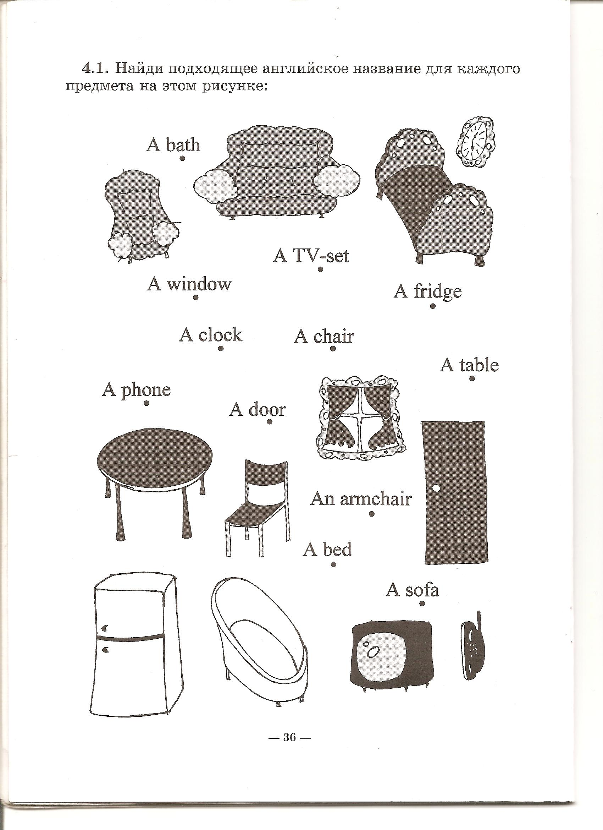
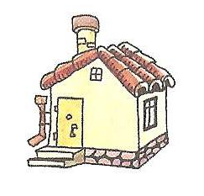
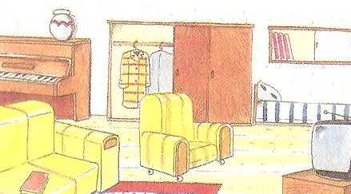
Задание 1.
6.
5
3.
3
2.
1
2
4
7
5.
4.
7.
9
6
8
8.
9.
1.

Slide 3
Keys – ответы к заданию 1.
5.
6.
3.
P
H
O
N
3.
W
I
N
D
O
2.
1.
S
O
A
2.
F | R | I | D | G | E
7.
W | A | L | L
4.
А
R
M
H
A
I
R
5.
4.
9.
7.
D
О
O
6.
C | L | O | C | K
8.
R | O | O | M
8.
9.
1.

Slide 4
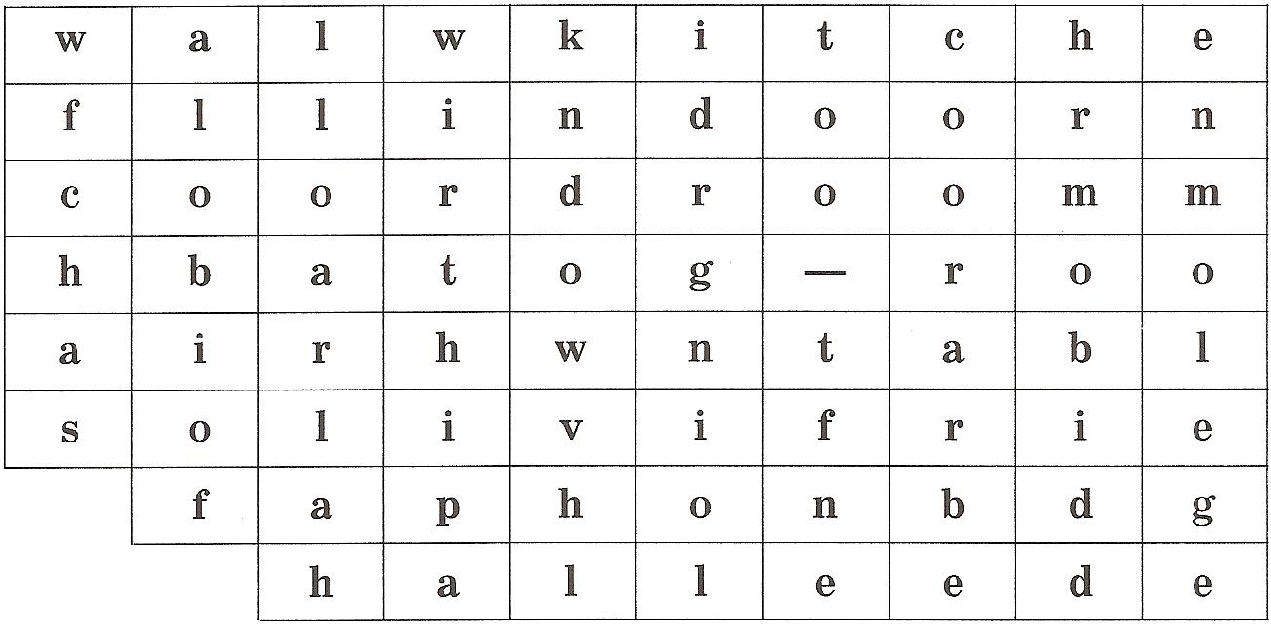
Задание 2.
Найди и вычеркни все слова, относящиеся к квартире и мебели.

Slide 5
Keys – ответы к заданию 2.

Slide 6
Задание 3.
Выбери нужный предлог.
On – на Between - между Under – под Behind - сзади Above – над At - около In – в
1. The carpet is (on /under/ above) the floor. 2. The clock is (above /behind /on) the bed. 3. The armchair is (at /in /on) the room. 4. The chair is (between /at /under) the table. 5. The phone is (on /in /at) the wall.

Slide 7
Keys – ответы к заданию 3.
1. The carpet is on the floor. 2. The clock is above the bed. 3. The armchair is in the room. 4. The chair is at the table. 5. The phone is on the wall.

